Slide 1
ENOTHTA 4
ΜΑΘΗΜΑ 1.2
Η κουλ συμπεριφορά είναι η καλή συμπεριφορά
Εξασκώντας την ενσυναίσθηση

Slide 2
Κατανόησε
τι είναι η ενσυναίσθηση
Μάθημα Στόχοι
Εξάσκησε
την ενσυναίσθηση με τους ανθρώπους που συναντάς online
Αναγνώρισε
γιατί είναι σημαντικό να έχεις ενσυναίσθηση
Notes:
Αφιερώστε λίγο χρόνο για να κατανοήσετε στους στόχους αυτού του μαθήματος πριν ξεκινήσετε τις δραστηριότητες.

Slide 3
Ας
μιλήσουμε.
Τι είναι η ενσυναίσθηση;
Notes:
Οι επόμενες διαφάνειες δίνουν στους μαθητές την ευκαιρία να σκεφτούν και να συζητήσουν τα σενάρια της Ενότητας 4, Μάθημα 1.2 του οδηγού Be Internet Awesome.

Slide 4
Σκέψου κάποια φορά που μιλούσες με κάποιον online σε κάποια εφαρμογή, παιχνίδι ή με μήνυμα. Μπορείς να περιγράψεις πως αισθανόταν;
;
NAI
OXI
Notes:
Οι μαθητές μπορούν να επιλέξουν πως αν μπορούν να καταλάβουν πως νιώθει κάποιος σε κάποια online επικοινωνία.

Slide 5
Γιατί είναι δύσκολη η ενσυναίσθηση στην online επικοινωνία;
Notes:
Οι μαθητές μπορούν να γράψουν τις σκέψεις τους στον διαθέσιμο χώρο. Μπορείτε να μοιραστείτε τις απαντήσεις τους (ανώνυμα) στην οθόνη.

Slide 6
Ανέφερε κάποιες ιδέες για το πως μπορούμε να καταλάβουμε τα συναισθήματα των άλλων online.
Notes:
Οι μαθητές μπορούν να γράψουν τις σκέψεις τους στον διαθέσιμο χώρο. Μπορείτε να μοιραστείτε τις απαντήσεις τους (ανώνυμα) στην οθόνη.

Slide 7
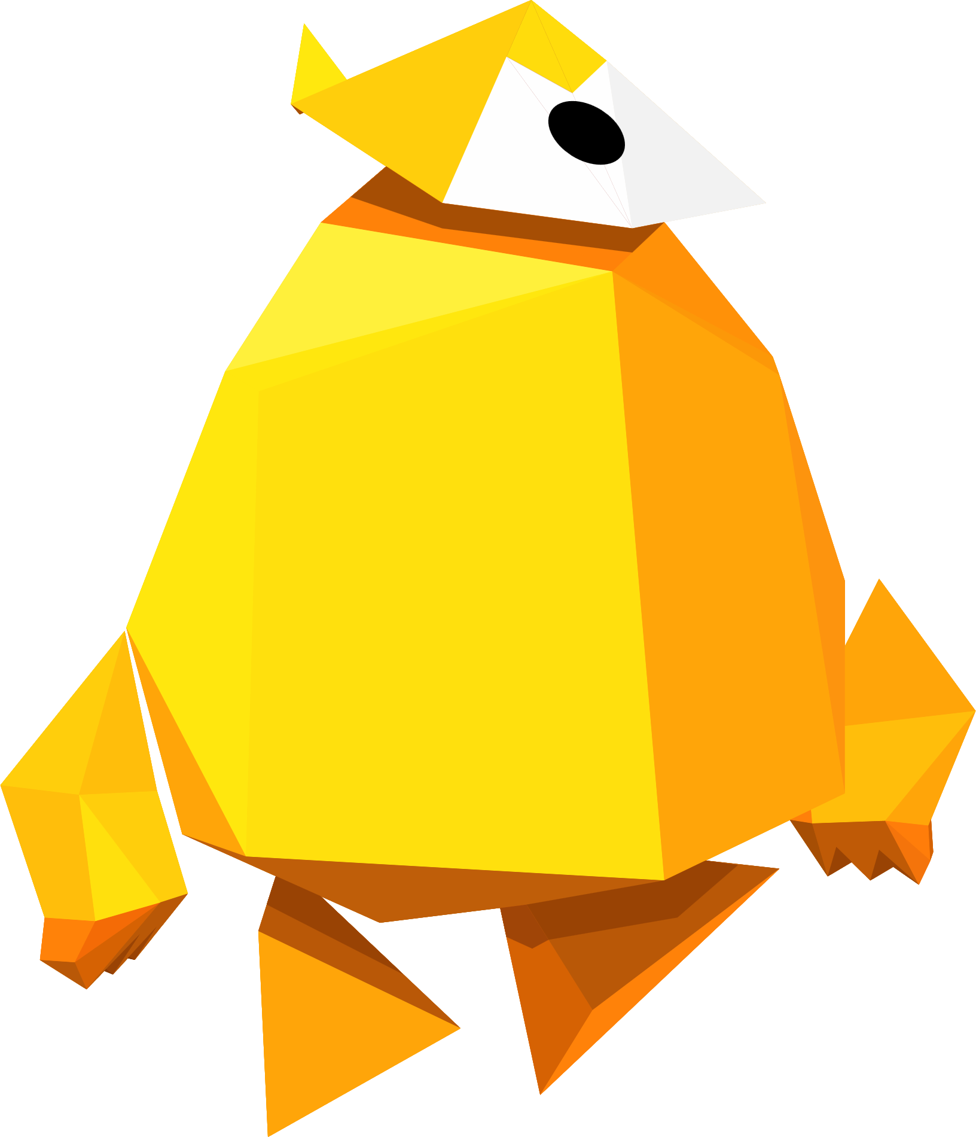
Δραστηριότητα!
Εξασκώντας την ενσυναίσθηση
Notes:
Δραστηριότητα

Slide 8
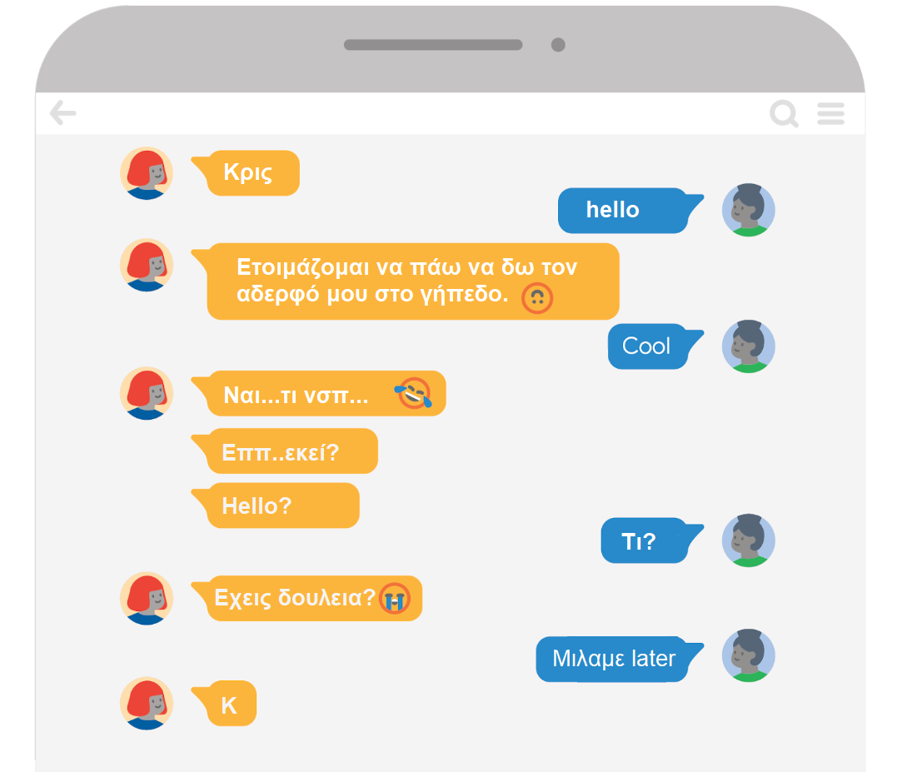
Διαβάστε τον διάλογο και συζητήστε στην επόμενη διαφάνεια.
Notes:
Διαβάστε την συζήτηση

Slide 9
Πως νομίζεις ότι νιώθει η Κρις;
Γιατί;
Notes:
Οι μαθητές μπορούν να γράψουν τις σκέψεις τους στον διαθέσιμο χώρο. Μπορείτε να μοιραστείτε τις απαντήσεις τους (ανώνυμα) στην οθόνη.

Slide 10
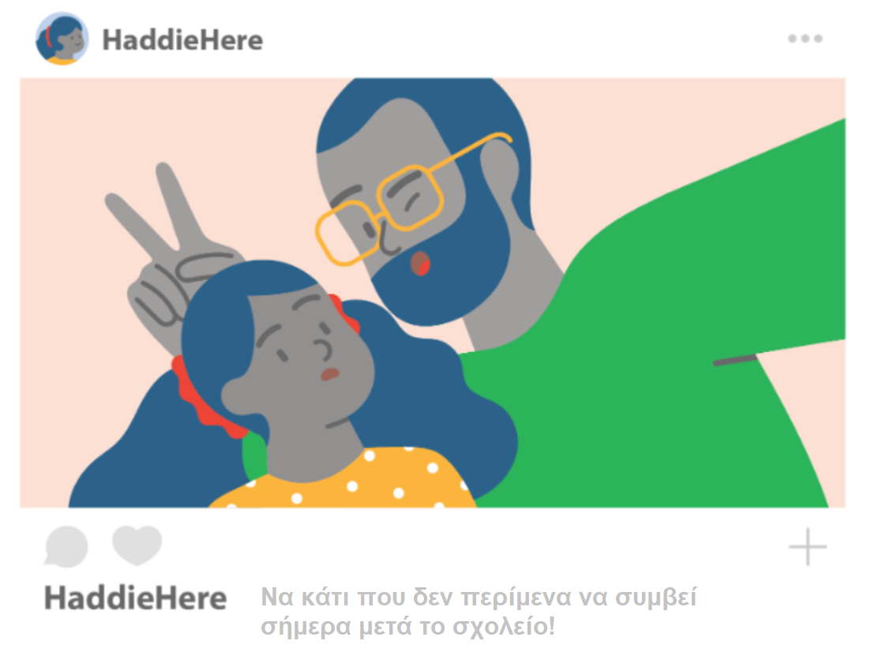
Δείτε την ανάρτηση στα κοινωνικά δίκτυα και συζητήστε την στην επόμενη διαφάνεια.
Notes:
Δείτε την ανάρτηση

Slide 11
Πως νομίζεις ότι νιώθει η Haddie;
Γιατί;
Notes:
Οι μαθητές μπορούν να γράψουν τις σκέψεις τους στον διαθέσιμο χώρο. Μπορείτε να μοιραστείτε τις απαντήσεις τους (ανώνυμα) στην οθόνη.

Slide 12
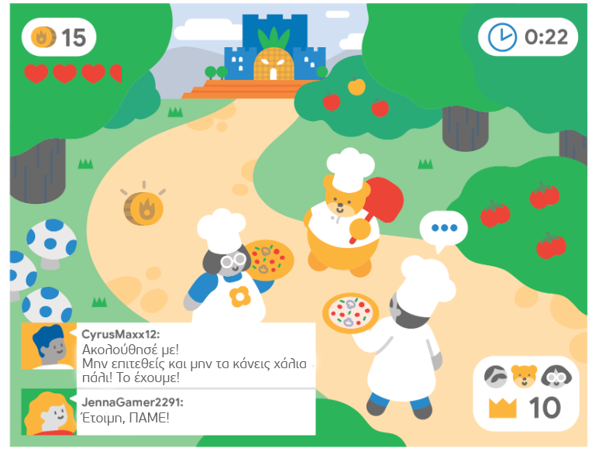
Δείτε την εικόνα του παιχνιδιού και συζητήστε την στην επόμενη διαφάνεια.
Notes:
Δείτε την εικόνα

Slide 13
Πως νομίζεις ότι νιώθει ο Cyrus;
Γιατί;
Notes:
Οι μαθητές μπορούν να γράψουν τις σκέψεις τους στον διαθέσιμο χώρο. Μπορείτε να μοιραστείτε τις απαντήσεις τους (ανώνυμα) στην οθόνη.

Slide 14
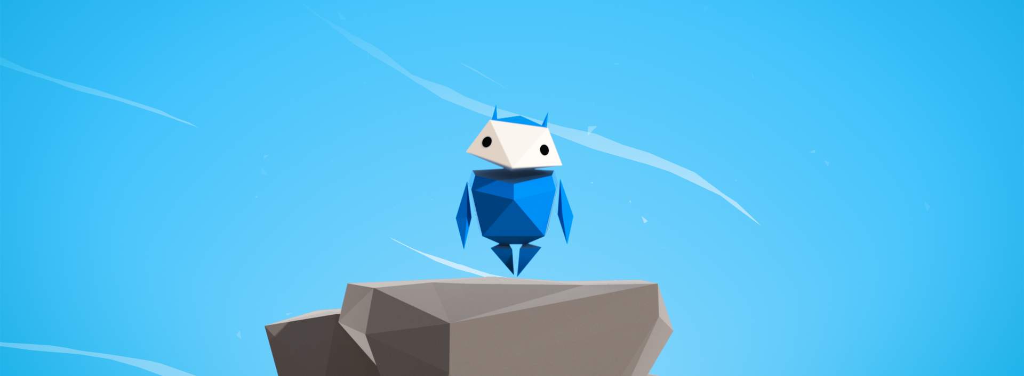
Για το σπίτι
Notes:
Ελέγξτε τις απαντήσεις και συζητήστε με όλη την τάξη.
Σημειώσεις από τον οδηγό μαθημάτων: “Πολλές φορές όταν βλέπεις κάποιον που έχει πληγωθεί ή παρενοχλείτε, θέλεις να βοηθήσεις, αλλά δεν ξέρεις τι να κάνεις. Τώρα γνωρίζεις πολλούς τρόπους για να βοηθήσεις τον στοχοποιημένο – και ότι έχεις επιλογές για να τον στηρίξεις με τρόπους με τους οποίους νιώθεις άνετα. Έχεις την δύναμη να βοηθήσεις τους άλλους με τρόπους που μπορείς!”

Slide 15
Τι πιστεύεις ότι θα συμβεί να αρχίσεις να εξασκείς την ενσυναίσθηση;
Notes:
Οι μαθητές μπορούν να γράψουν τις σκέψεις τους στον διαθέσιμο χώρο. Μπορείτε να μοιραστείτε τις απαντήσεις τους (ανώνυμα) στην οθόνη.

Slide 16
Tέλος.
ΕΝΟΤΗΤΑ 4
ΜΑΘΗΜΑ 1.2
Η κουλ συμπεριφορά είναι η καλή συμπεριφορά
Εξασκώντας την ενσυναίσθηση

